Slide 1
ECONOMÍA Clase 16: PIB y Crecimiento
Programa Académico de Bachillerato
Profesores: Christian Belmar (C), Manuel Aguilar, Natalia Bernal, José Cárdenas, Francisco Javier Leiva e Ignacio Silva

Slide 2
Agenda
¿Qué es el crecimiento económico?
El equilibrio ahorro inversión

Slide 3
El crecimiento económico

Slide 4
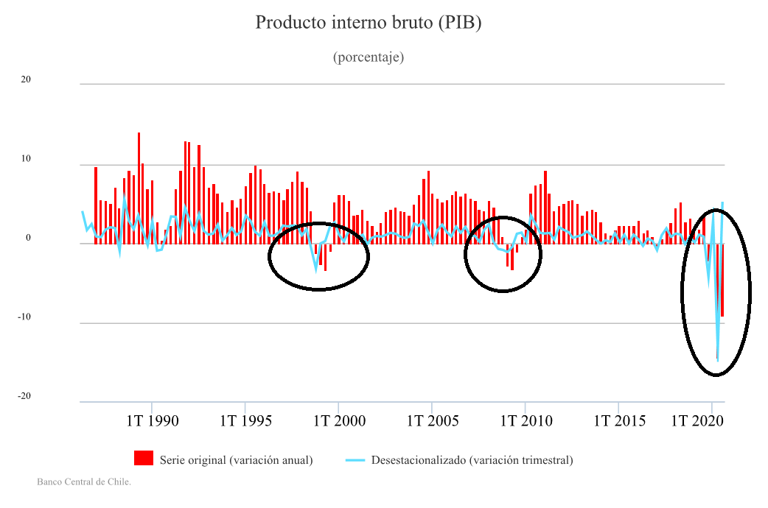
El crecimiento económico
*¿Qué son los elementos señalados en el gráfico?
* Para entender cómo funciona el crecimiento, tenemos que entender ciertos elementos macroeconómicos

Slide 5
PIB vs. PNB
Producto Interno Bruto (PIB)
Corresponde al valor de mercado de todos los bienes y servicios finales producidos en un país durante un determinado periodo de tiempo.

Slide 6
PIB vs. PNB
Producto Nacional Bruto (PNB)
Es el valor de todos los bienes y servicios finales producidos en un país durante un determinado periodo de tiempo. Se excluyen a los extranjeros trabajando en el país y se incluye a los nacionales trabajando en el extranjero.

Slide 7
Pago Neto de Factores
PIB vs PNB
La diferencia entre estos dos conceptos corresponde a los pagos de factores externos (F)…
Si F > 0, significa que el saldo neto de pago de factores es positivo, es decir, el país paga a los extranjeros.
Si F < 0, significa lo contrario, es decir, en términos netos, los extranjeros están pagando al país.

Slide 8
Ahorro del País
Flujo Circular con Gobierno (simplificado)
MERCADO DE BIENES Y SERVICIOS
Ingreso Empresas
Consumo
Compras del Gobierno
Inversión
MERCADO FINANCIERO
Ahorro Privado
EMPRESAS
HOGARES
Déficit Público
impuestos – compras < 0 => déficit
ESTADO
Impuestos
MERCADO DE FACTORES DE PRODUCCIÓN
Pago de Factores
Renta

Slide 9
Ahorro del País
El Ahorro del País
El ahorro del país corresponde al ahorro realizado por todos los sectores del país.
Estos sectores se separan en publico, privado y externo.

Slide 10
Ahorro del País
El Ahorro del País
El Ahorro Privado
El ahorro privado es:
PIB (ingresos)
Transferencias
Impuestos
Pago Neto de Factores por parte de los privados
Consumo

Slide 11
Ahorro del País
El Ahorro del País
El Ahorro Público
El ahorro público es:
Impuestos
Gasto Público
Transferencias
Pago Neto de Factores por parte del sector público

Slide 12
Ahorro del País
El Ahorro del País
El Ahorro Externo
El ahorro externo es
Importaciones
Pago Neto de Factores por parte de los privados
Pago Neto de Factores por parte del sector público
Exportaciones

Slide 13
Ahorro del País
El Ahorro del País
Por lo que el ahorro es:

Slide 14
Ahorro del País
El Ahorro del País
Es decir:
Todo lo que se ahorra en el país es destinado (de una u otra forma) a la inversión que se realiza en el país.

Slide 15
Ahorro, Inversión y Sist. Financiero
Por lo tanto podemos decir que el ahorro tendrá un efecto positivo en el PIB, pues mientras más ahorro implicará más inversión y por ende mayor será el PIB.

Slide 16
Ahorro, Inversión y Sist. Financiero
En términos estándar existen dos mecanismos para ahorrar:
El mercado Financiero: Bonos y Acciones.
Una empresa o país para financiarse (es decir pedir prestado) puede emitir “Bonos” o “Acciones”. Los Bonos son una promesa de pago que emite la empresa, es decir, es una deuda. En cambio la Acción es la venta de un porcentaje de la empresa.
Intermediarios Financieros: Bancos y Fondos Mutuos
Los Bancos es el método más común de ahorro. Uno deposita su dinero en el banco a cambio de un interés. Los fondos mutuos es la venta de un “portafolio” de acciones donde el poseedor asume todo el riesgo, pero recibe todo el beneficio del mismo.

Slide 17
Ahorro, Inversión y Sist. Financiero
Los Fondos Prestables (Prestamos) pueden ser representados en un grafico de Oferta y Demanda.
En este modelo quienes ahorran, son los que están dispuestos a OFRECER prestamos.
Quienes desean invertir, necesitan dinero, es decir, DEMANDAN prestamos.
En este modelo el “precio” será la tasa de interés real, pues es el costo de consumir un peso y no prestarlo, así como es el costo de pedir prestado.

Slide 18
Ahorro, Inversión y Sist. Financiero
Gráficamente…
Interest
Rate
Supply
5%
Demand
0
$1,200
Loanable Funds
(in billions of dollars)
Copyright©2004 South-Western

Slide 19
Ahorro, Inversión y Sist. Financiero
Incentivo al ahorro…
Un incentivo al ahorro hará que se expanda la oferta de fondos prestables, es decir, a cualquier nivel de tasa de interés se querrá ahorrar mas (por ende a cualquier tasa de interés habrá disponible una mayor cantidad para prestar.
Por ende el nuevo equilibrio determina una tasa de interés menor, y a una tasa de interés menor se esta dispuesto a invertir más, por ende más producto.

Slide 20
Ahorro, Inversión y Sist. Financiero
Gráficamente…
Interest
Supply,
S₁
S₂
Rate
5%
1. Tax incentives for
saving increase the
4%
supply of loanable
fund
s . . .
2.
. . . which
Demand
reduces the
equilibrium
interest rat
e . . .
0
$1,200
$1,600
Loanable Funds
(in billions of dollars)
3.
. . . and raises the equilibrium
quantity of loanable funds.
Copyright©2004 South-Western

Slide 21
Ahorro, Inversión y Sist. Financiero
Un incentivo a la inversión…
En primer lugar la inversión es un componente del PIB por ende a mas inversión mas PIB, y si hay un incentivo a la inversión debería implicar más PIB.
Un incentivo a la inversión implica que se demandarán mas fondos prestables a cualquier tasa de interés, es decir, la demanda se expande.
El nuevo equilibrio determina una tasa de interés mayor, pero un mayor nivel de fondos prestables, por lo que la inversión es mayor, ergo el PIB es mayor.

Slide 22
Ahorro, Inversión y Sist. Financiero
Gráficamente…
Interest
Supply
Rate
1. An investment
tax credit
6%
increases the
demand for
5%
loanable fund
s . . .
2.
. . . which
raises the
D₂
equilibrium
interest rate . . .
Demand,
D₁
0
$1,200
$1,400
Loanable Funds
(in billions of dollars)
3.
. . . and raises the equilibrium
quantity of loanable funds.
Copyright©2004 South-Western

Slide 23
Ahorro, Inversión y Sist. Financiero
Un aumento el déficit fiscal…
La lógica es la siguiente: un aumento en el déficit fiscal hace que el ahorro disminuya, por lo tanto, la cantidad disponible para prestar es menor, así habrá una mayor tasa de interés y menor cantidad de prestamos.
Sin embargo, un aumento en el déficit fiscal implica que existe mayor gasto fiscal (disminuye el ahorro público, por ende también el ahorro total), así se contrae la oferta de prestamos.
El equilibrio determinará una mayor tasa de interés y un cantidad menor de prestamos, lo que implica menos inversión.

Slide 24
Ahorro, Inversión y Sist. Financiero
Un aumento el déficit fiscal…
El efecto sobre el PIB es ambiguo pues si bien es cierto disminuye la inversión, lo que hace disminuir el PIB, todo esto fue provocado por un aumento en el gasto público, que también es un componente del PIB, donde se tiene que a mas gasto más PIB.
Por esta razón no podemos afirmar (en este curso) que efecto tendrá sobre el PIB, pues para ello tenemos que tomar en cuenta otro tipo de modelos.

Slide 25
Ahorro, Inversión y Sist. Financiero
Gráficamente…
Interest
S₂
Rate
Supply,
S₁
6%
1. A budget deficit
decreases the
5%
supply of loanable
fund
s . . .
2.
. . . which
raises the
equilibrium
Demand
interest rat
e . . .
0
$800
$1,200
Loanable Funds
(in billions of dollars)
3.
. . . and reduces the equilibrium
quantity of loanable funds.
Copyright©2004 South-Western
Copyright©2004 South-Western

